Slide 1

Chapitre III:
METHODOLOGIE GENERALE DE LA CONCEPTION DES INSTALLATIONS ELECTRIQUES

Slide 2

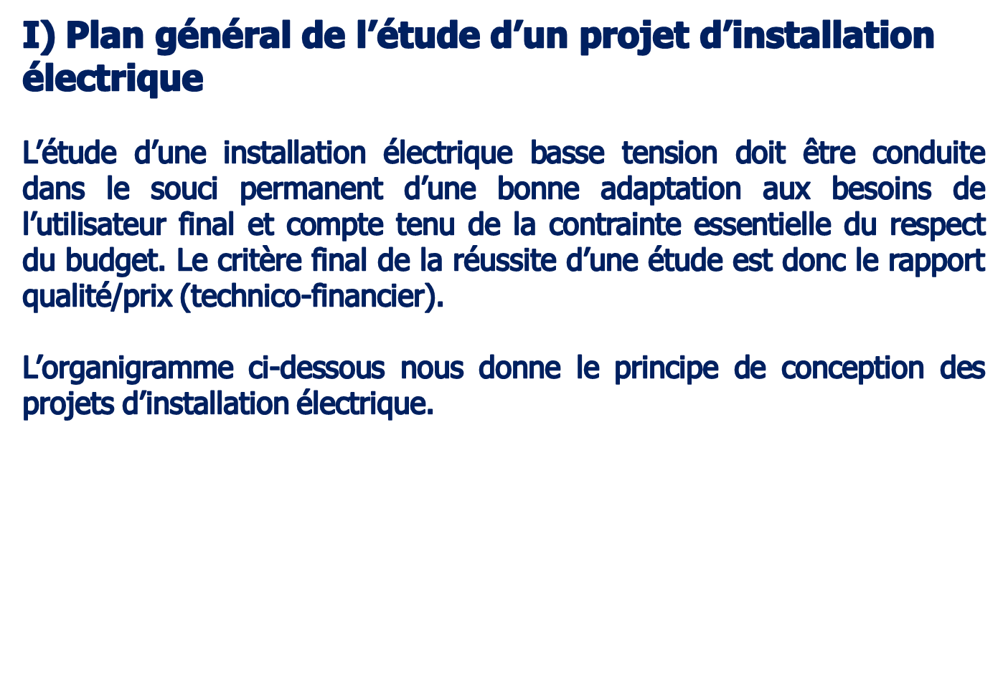

Slide 3

LA DISTRIBUTION ELECTRIQUE
C’EST
ASSOCIER
LE FONCTIONNEL
+
LA SECURITE
EN FAISANT
DES CHOIX
SELON LES CRITERES:
TECHNIQUES NORMATIFS
ECONOMIQUES TECHNOLOGIQUES
REGLEMENTAIRES

Slide 4
1. Définition des équipements terminaux
Le recensement des équipements terminaux utilisant l’énergie électrique en fonction des zones prédéfinies en se basant sur le plan de masse (ou plan de niveau).
La définition de leurs caractéristiques (puissance, tension, facteur de puissance, triphasé ou monophasé, etc.
La prise en compte de leur modalité d’utilisation et, en particulier de leur plage horaire de fonctionnement.
La prise en compte de leur statut dans l’installation (récepteurs secourus par une source secours ou non.

Slide 5
2. Evaluation de la puissance totale
le regroupement des circuits
le schéma de l’arborescence du réseau
l’application des différents coefficients (utilisation, simultanéité,…)
la détermination de la puissance appelée (puissance souscrite)
3. Choix de la source d’énergie
la définition de la nature des sources d’alimentation électrique en fonction de la puissance appelée (puissance souscrite)
le choix éventuel d’une source de remplacement
le choix du régime de neutre en fonction des conditions d’exploitation et de la nature des installations
la détermination des caractéristiques des sources (puissance, impédance, Icc, etc.)

Slide 6
4. Etude des armoires électriques
choix des appareillages de protection en fonction du courant d’emploi, du régime de neutre, du niveau de sélectivité souhaité, etc.
la coordination des protections aux différents niveaux
l’ajout des fonctions de coupure, de sectionnement, de commande, de mesure, de signalisation et d’alarme.
5. Choix des appareils terminaux et calcul des canalisations
la définition des influences externes par groupes de locaux
la détermination de la classe et du degré IP des appareillages
la définition du parcours des canalisations et leur mode de pose
le choix de la nature de l’âme des conducteurs, et de la nature de l’isolant
le choix des chutes de tension admissibles à chaque niveau de l’installation
la détermination des sections des conducteurs actifs et de protection en fonction de l’intensité admissible, des surcharges, des courts-circuits, …

Slide 7
le complément de l’étude des armoires par la définition du pouvoir de coupure des appareils de protection.
6. Dossier d’exécution
Les pièces essentielles de ce dossier sont:
les plans d’implantation des équipements
les plans des canalisations et des fileries
les schémas unifilaires des armoires
le synoptique de l’installation
le carnet des câbles
les notes de calcul
les prospectus des appareillages

Slide 8
II) Définition des équipements terminaux
1. Définitions
Voir le tableau ci-dessous

Slide 9
 | Définition | Unité | Symbole
Puissance utile | Puissance fournie par un dispositif sous une forme et dans un but déterminé. C’est la puissance active fournie sur l’arbre d’un moteur | W, kW | Pu
Puissance absorbée | Puissance reçue par un dispositif, c’est la puissance active absorbée par un moteur | W, kW | Pa
Rendement | Rapport entre la puissance utile et la puissance absorbée | % | Ƞ
Facteur de puissance | Rapport entre la puissance active et la puissance apparente |  | cosφ
Facteur d’utilisation | Rapport entre la puissance utile nominale et la puissance utile réelle. Ce facteur résulte du fait qu’un appareil ne fonctionne pas nécessairement à sa puissance nominale. |  | ku
Facteur de simultanéité | Rapport entre la somme des puissances appelées par un ensemble d’appareils et la somme des puissances maximales de chaque appareil. Compte tenu du fait que les récepteurs ne fonctionnent pas simultanément, la puissance nécessaire pour alimenter un groupe de récepteurs est inférieure à la somme de leurs puissances nominales. |  | ks

Slide 10
Bon à savoir !
Coefficient d’utilisation
Un appareil n'est pas obligatoirement utilisé à sa puissance nominale
C'est ce qu'indique le coefficient d'utilisation C_{U}
Par exemple, si C_{U} = 0,8
l'appareil est utilisé à 80% de sa puissance nominale.
NB: Le coefficient d’utilisation s’applique à un seul appareil; autrement dit, chaque appareil doit avoir son propre coefficient d’utilisation. Il peut aussi s’appliquer à un groupement d’appareils dans certains cas.
Coefficient de simultanéité
Plusieurs appareils ne fonctionnent pas obligatoirement en même temps
C'est ce qu'indique le coefficient de simultanéité C_{S}
Par exemple, si un groupe d'appareils a un C_{S} = 0,7
cela signifie que 70% des appareils fonctionnent en même temps.
NB: Le coefficient de simultanéité s’applique à un groupement d’appareils.

Slide 11
Les valeurs habituelles des rendements, des facteurs d’utilisation et des facteurs de puissances sont données ci-dessous à titre indicatif :
Récepteur | Rendement | Facteur d’utilisation | Facteur de puissance
Eclairage Incandescence Fluo non Compensé Fluo compensé Décharge Moteurs Jusqu’à 0,6 kW De 1 à 3kW De 4 à 40 kW Plus de 50 kW Prises de courant Dans les bureaux En industrie Chauffage par résistance Climatisation | 1 0,8 0,8 0,7 0,7 0,8 0,9 1 | 1 1 1 1 0,2 à 0,5 1 1 1 | 1 0,5 0,85 0,90 0,5 0,7 0,85 0,90 1

Slide 12
En général, on peut admettre un facteur d’utilisation de l’ordre de 0,75 pour les machines de production. Pour un atelier d’entretien, on peut descendre à 0,3 dans certains cas.
La détermination du facteur de simultanéité implique la connaissance détaillée de l’installation et des conditions d’exploitation. Il n’est pas possible de donner des valeurs précises applicables à tous les cas. Les normes UTE 63-410 et NFC 15-100 donnent cependant quelque précision sur ce facteur (voir tableaux ci-dessous).
Facteur de simultanéité pour armoires de distribution (selon la normes UTE 63-410)
Nombre de circuits | Facteurs de simultanéité
2 et 3 | 0,9
4 et 5 | 0,8
5 à 9 | 0,7
10 et plus | 0,6

Slide 13

Facteur de simultanéité (selon la norme NFC 15-100)
Utilisation | Facteur de simultanéité
Eclairage, conditionnement d’air | 1
Chauffage électrique, chauffe-eau | 1 (a)
Prise de courant (N étant le nombre de prises de courant électrique alimenté par le même circuit) | 0,1 + 0,9/N
Appareil de cuisson | 0,7
Ascenseur (b) pour le moteur le plus puissant et pour le moteur suivant monte-charge pour les autres | 1 0,75 0,6
(a) Lorsque les circuits alimentant le chauffage et des chauffe-eau ne peuvent être mis sous tension que pendant certaines heures, il est possible de ne pas tenir compte simultanément de leur puissance.

Slide 14

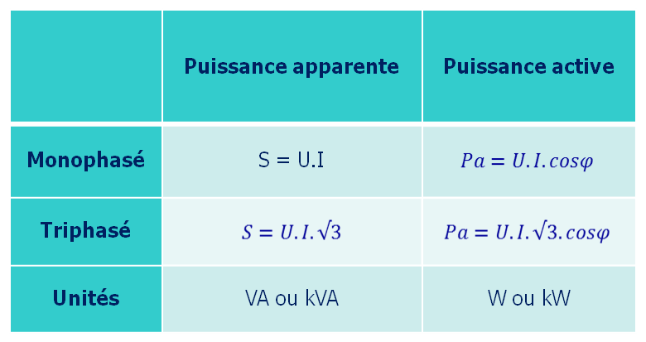

2. Modalités de calcul
On rappelle ci-dessous à toute fin utile, l’expression des puissances absorbées, apparentes et actives en courant alternatif monophasé et triphasé connaissant le courant absorbé, la tension et le facteur de puissance.
La puissance électrique apparente absorbée est obtenue en divisant la puissance utile par le rendement et par le facteur de puissance.

Slide 15
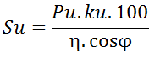
Lors de l’étude d’une installation électrique, les informations relatives à chaque récepteur sont données, généralement sous la forme de leur puissance actives, les rendements étant connus et les coefficients d’utilisation étant estimés. En tenant compte du coefficient d’utilisation, l’expression ci-dessus devient :
Avec Su, la puissance apparente utile (VA ou kVA)
Exemple:
Soit une machine de scierie équipée d’un moteur asynchrone dont les caractéristiques relevées sur la plaque signalétique sont les suivantes:
Puissance P = 7,5 kW
Rendement Ƞ = 84 %
Facteur de puissance cosφ = 0,78
En estimant le facteur d’utilisation à 0,8 la puissance apparente absorbée sera de:
S = (7,5 x 0,8 x 100)/(84 x 0,78) = 9,16 kVA

Slide 16
Attention:
La puissance habituellement inscrite sur les tubes fluorescents indique uniquement la puissance du tube. Pour déterminer la puissance absorbée par un luminaire fluorescent (tube fluorescent + ballast), il convient de tenir compte de la puissance active absorbée par le ballast, estimée à peu près égale à 25 % de la puissance du tube fluorescent.
Exemple:
Un appareil à starter à deux tubes de 1,20 m (120 mm) de 36 W absorbera:
s’il est compensé: S = (36 x 2 x 1,25) / (0,8 x 0,85) = 132 VA
s’il n’est pas compensé: S = (36 x 2 x 1,25) / (0,8 x 0,5) = 225 VA

Slide 17
3. Evaluation de la puissance totale installée
3.1 Division des circuits suivant la norme NF C 15-100
Dans les locaux d’habitation
POUR DES RAISONS DE SECURITE ET DE MAINTENANCE, LES INSTALLATIONS ELECTRIQUES SONT SUBDIVISEES EN PLUSIEURS CIRCUITS DISTINCTS DEPUIS L’AVAL DU DISJONCTEUR GENERAL OU D’ABONNE.
LA DIVISION D’UNE INSTALLATION EN PLUSIEURS CIRCUITS PROCURE LES AVANTAGES SUIVANTS :
Conséquences d’un défaut limitées au seul circuit concerné,
Facilite la recherche de défaut,
Permet les opérations d’entretien sur un seul circuit sans couper toute l’installation.
LA NORME NF C 15-100 CONDUIT A SUBDIVISER L’INSTALLATION ELECTRIQUE EN AUTANT DE CIRCUITS QU’IL Y A D’UTILISATIONS DIFFERENTES DANS LE RESPECT DES REGLES SUIVANTES :

Slide 18
1 circuit au moins pour l’éclairage. Chaque circuit ne peut desservir plus de 8 points d’utilisation
1 circuit au moins pour les prises de courants 2P+T. Chaque circuit ne peut desservir plus de 8 points d’utilisation.
1 circuit spécialisé pour chaque appareil tel que chauffe-eau, machine à laver, lave-vaisselle, climatiseur, appareil de cuisson etc.
Une protection différentielle placée en tête des circuits :
30 mA pour les prises de courant et l’éclairage des salles d’eau;
300 mA pour les autres circuits (éclairage, climatiseur etc.).
Dans les installations industrielles
Les mêmes principes sont à observer : il faut autant de circuit divisionnaire qu’il y a d’utilisations différentes. Cependant, les applications particulières doivent être observées suivant le régime du neutre de l’installation.

Slide 19
3.1.1 Protection des circuits
CHAQUE CIRCUIT EST PROTEGE SOIT PAR UN SIMPLE FUSIBLE SOIT PAR UN DISJONCTEUR DIVISIONNAIRE DONT LE CALIBRE EST REGLEMENTE PAR LES NORMES EN VIGUEUR.
LE TABLEAU CI-DESSOUS DONNE LES VALEURS NORMATIVES DES CALIBRES DISJONCTEURS DE PROTECTIONS AINSI QUE LES SECTIONS DES CONDUCTEURS UTILISEES USUELLEMENT DANS LES CIRCUITS DOMESTIQUES. LES CONDUCTEURS D’UN MEME CIRCUIT (PHASE, NEUTRE ET TERRE) DOIVENT AVOIR LA MEME SECTION.
Type de circuit Monophasé 230V | Section en mm² | Calibre maximal des dispositifs de protection |  | Puissance max en W
 |  | Fusible | Disjoncteur
Eclairage fixe | 1,5 | 10 | 16 | 2 200
Prise de courant 2P+T | 2,5 | 20 | 20 | 4 400
Lave –vaisselle | 2,5 | 20 | 20 | 4 400
Chauffe-eau | 2,5 | 20 | 20 | 4 400
Climatiseur | 2,5 | 20 | 20 | 4 400
Lave-linge | 4 | 25 | 32 | 5 500
Cuisinière | 6 | 32 | 38 ou 40 | 7 000

Slide 20
En pratique les valeurs suivantes sont couramment utilisées :
Type de circuit Monophasé 230V | Section en mm² | Calibre maximal des dispositifs de protection |  | Puissance max en W
 |  | Fusible | Disjoncteur
Eclairage fixe | 1,5 | 10 | 10 | 2 200
Prise de courant 2P+T | 2,5 | 16 | 16 | 4 400
Lave-vaisselle | 2,5 | 16 | 16 | 4 400
Chauffe-eau | 2,5 | 16 | 16 | 4 400
Climatiseur | 4 | 20 | 20 | 4 400
Lave-linge | 4 | 25 | 32 | 5 500
Cuisinière | 6 | 32 | 32 | 7 000

Slide 21
3.1.2 Tableau de répartition
L’ENSEMBLE DES FUSIBLES ET DISJONCTEURS SONT CENTRALISES SUR UN MEME TABLEAU DE DISTRIBUTION OU TABLEAU DE REPARTITION.
LA REALISATION DU TABLEAU DE REPARTION S’EFFECTUE GENERALEMENT A L’AIDE D’ELEMENTS PREFABRIQUES NORMALISES. IL DOIT ETRE INSTALLE DANS UN ENDROIT FACILEMENT ACCESSIBLE ET SITUE AU CENTRE DE GRAVITE DES BESOINS ENERGETIQUES.
IL EST FORMELLEMENT INTERDIT D’INSTALLER LE TABLEAU DE REPARTITION DANS LES TOILETTES ET DANS LES CHAMBRES.
3.1.3 Convention de couleur des conducteurs
Vert/Jaune : Conducteur de protection
Bleu claire : Exclusivement réservé au Neutre
Rouge, Marron, noir : Phases
Blanc : Non autorisé

Slide 22
3.2 Evaluation de la puissance totale
La détermination de la puissance totale nécessaire pour une installation électrique nécessite le recensement des équipements terminaux et de leurs caractéristiques.
L’évaluation des puissances commence par la détermination, au niveau de chaque tableau, armoire ou coffret de protection, de la puissance absorbée correspondante, ce qui nécessite un recensement précis de tous les équipements terminaux qu’il alimente et de leurs modes de fonctionnement. Ce calcul devra être fait pour chacune des phases d’un réseau polyphasé, afin de tenir compte du déséquilibre entre phases. Un coefficient global de simultanéité sera appliqué au total obtenu.

Slide 23
Exemple:
Soit un ensemble mixte bureaux-atelier alimenté en triphasé 230/400 V et comportant les équipements recensés dans le tableau ci-dessous.
AFFECTATION | EQUIPEMENTS
Atelier A | 4 tours de 4 kW/400 V; cosϕ = 0,85; Ƞ = 0,8 2 perceuse de 2,2 kW/400 V; cosϕ = 0,85; Ƞ = 0,8 9 prises de courant 2P + T; 10A/16A; 230 V 30 réglettes fluorescentes 2 x 36 W/230 V; cosϕ = 0,85
Atelier B | 1 compresseur d’air 11 kW/400 V; cosϕ = 0,86; Ƞ = 0,87 3 prises de courant 2P + T; 10A/16A; 230 V 1 prise de courant 3P + T; 20 A; 400 V 15 réglettes fluorescentes 2 x 58 W/230 V; cosϕ = 0,85
Atelier C | 2 fours résistifs de 15 kW/400 V 2 ventilateurs industriels de 1,5 kW/400 V; cosϕ = 0,8; Ƞ = 0,78 1 prise de courant 2P + T; 20 A; 230 V NOTA : Chaque four fonctionne simultanément avec un ventilateur
Bureaux administratifs | * 3 climatiseurs absorbant chacun 1,5 kW sous 230 V; cosϕ = 0,78 * 7 brasseurs d’air 75 W/230 V; cosϕ = 0,5 * 13 prises de courant 2P + T; 10A/16A; 230 V

Slide 24

3.3 Choix de la puissance de la source d’alimentation normale
On appelle source normale, la source d’alimentation permettant l’exploitation normale des équipements.
A partir de la puissance totale foisonnée Pf fournie par le bilan de puissance, la puissance de la source d’alimentation (Ptr) s’obtient par l’expression suivantes :
ke : coefficient d’extension. Au cas où aucune information sur l’extension n’existe, ke doit être entre compris entre 1,1 et 1,2.
Il suffit de sélectionner ensuite dans un catalogue constructeur, le transformateur de puissance directement supérieure à la valeur calculée.

Slide 25
Exemple:
Soit une installation électrique ayant une puissance foisonnée
Pf = 80,16 kVA
En estimant Ke = 1,15
Ptr(kVA) = 80,16 x 1,15 = 92,18 kVA
On choisira un transformateur de 100 kVA, valeur la plus proche des puissances commercialisées.

Slide 26
3.3 Choix de la source de remplacement
On appelle source de remplacement ou source de secours, la source d’alimentation permettant l’exploitation totale ou partielle des équipements en l’absence de la source normale.
Après la détermination de la puissance nominale de la source normale d’alimentation, il faut déterminer la puissance de la source de remplacement lorsque cette source est prévue pour l’installation considérée.
L’évaluation de la puissance du groupe électrogène se fait de la manière suivante :
L’addition de toutes les puissances installées exprimées en kW, pour tous les appareils alimentés par le groupe électrogène, en appliquant à chaque appareil un coefficient d’utilisation qui lui est propre;

Slide 27
Pour les moteurs électriques de puissance supérieures à 5 kW, l’addition de surpuissance au démarrage (1,8 à 2,5 fois la puissance active nominale);
L’application des coefficients de simultanéité aux différents niveau du schéma suivant le cas;
La prise en compte d’un facteur de puissance moyen estimé ou calculé;
Une majoration de 10 % à 20 % pour extension éventuelle. On utilisera un coefficient d’extension ke de 1,1.
Exemple:
Soit une installation électrique caractérisée par:
une puissance d’utilisation totale de 175,61 kW;
un facteur de puissance de 0,8.
Put = 175,61 kW soit 219,51 kVA
La puissance du G.E sera donc : S = 219,51 x 1,1 = 241 kVA
NB: On prendra une puissance normalisée immédiatement supérieure à 241 kVA; soit 250 kVA avec un cos phi de 0,8.

Slide 28
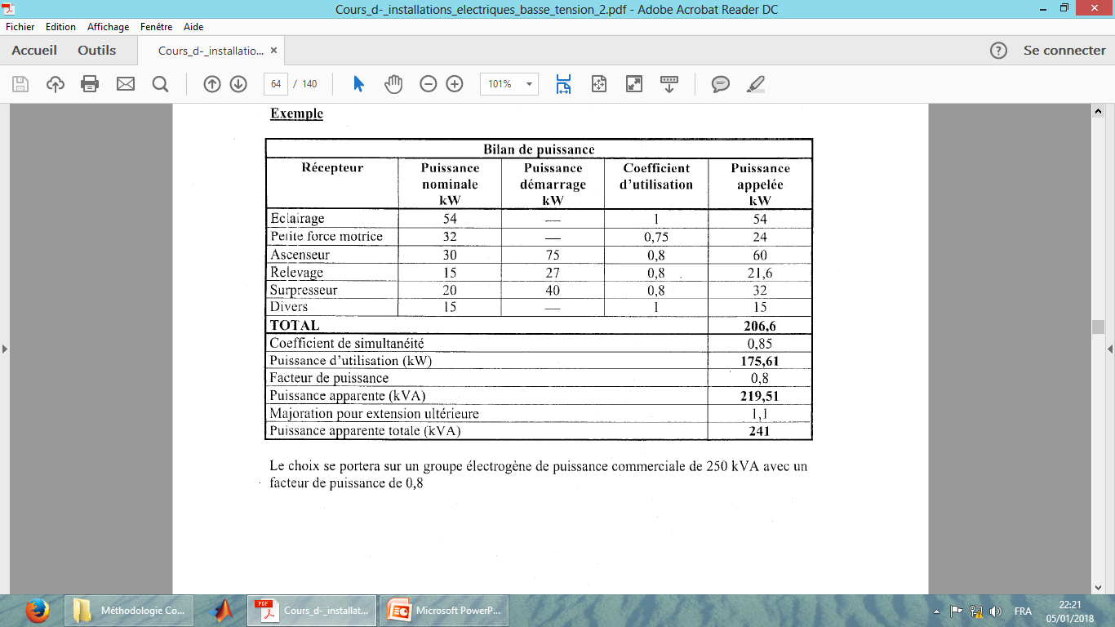
Exemple:
Le choix se portera sur un groupe électrogène de puissance commerciale de 250 kVA avec un facteur de puissance de 0,8.

Slide 29

Chapitre IV:
DIMENSIONNEMENT DES CONDUCTEURS ACTIFS

Slide 30
I) Courant admissible d’une canalisation
Le courant admissible est la valeur maximale du courant qui peut parcourir en permanence, dans des conditions données, un conducteur, sans que la température de régime permanent soit supérieure à la valeur assigné (voir tableau 52D).
Pour un conducteur donné, ce courant admissible est considéré comme courant assigné I_{z}
TABLEAU 52D
(Extrait de la norme NF C 15-100)
Température maximale de fonctionnement en fonction du type d’isolation
TYPE D’ISOLATION | TEMPERATURE MAXIMALE DE FONCTIONNEMENT (°C)
Polychlorure de vinyle (PVC) | Conducteur : 70
Polyéthylène réticulé (PR) et éthylène-propylène (EPR) Minéral (avec gaine en PVC ou nu et accessible) Minéral (nu et inaccessible et ne trouvant pas au contact de matériaux combustibles) | Conducteur : 90 Gaine métallique : 70 Gaine métallique : 105

Slide 31
Nota :
Les températures maximales de fonctionnement indiquées dans le tableau 52D, ont été prises dans les publications 502 (1983) et 702 (1981) de la CEI.
Pour les conducteurs à isolant minéral, des températures supérieures en service continu peuvent être admises suivant la température du câble et des extrémités, les conditions d’environnement et d’autres influences externes.

Slide 32
II) Les modes de pose
La méthode d’exécution d’une canalisation doit tenir compte :
Du nombre et de la nature des conducteurs et des câbles qui assurent la liaison électrique;
De la canalisation de pose qui précise la solution générale retenue pour améliorer la protection mécanique, physique ou chimique des conducteurs et des câbles tout en assurant leur fixation ;
De la condition de montage, solution retenue par l’installateur pour assurer le parcours de canalisation.
Le choix des canalisations et la mise en œuvre dans des situations de pose bien définie caractérisent le mode de pose.
La détermination des courants admissibles est dépendant du mode de pose des canalisations dont les exemples figurent au tableau 52C de la norme NF C15-100 présenté ci-dessous :
TABLEAU 52C
(Extrait de la Norme NF C 15-100)

Slide 33
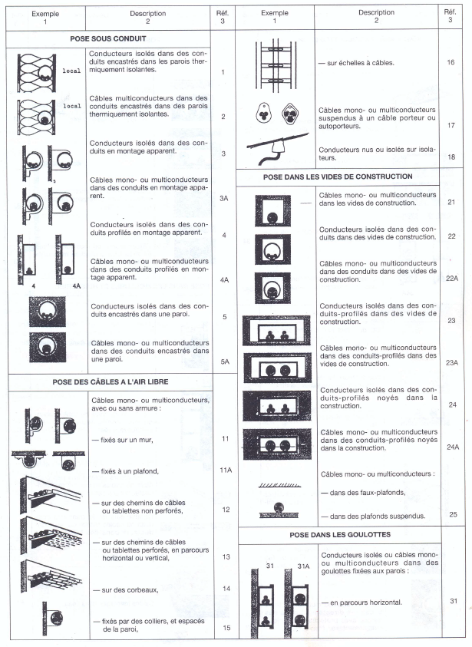

Slide 35
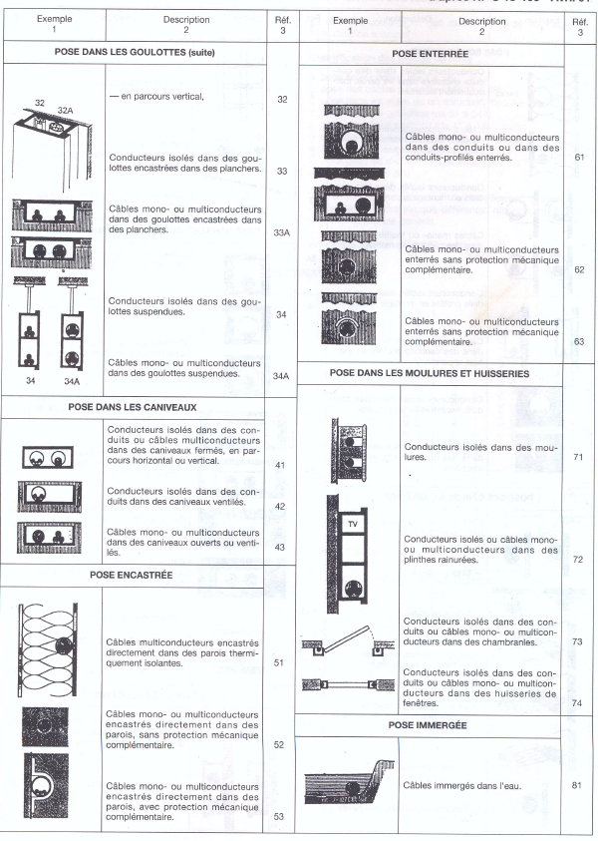

Slide 37
3. Courant admissible dans les canalisations non enterrées

Slide 38
3.1) Méthodes de référence
Les méthodes de référence d’installation concernent des circuits simples installés dans des conditions bien spécifiées. Elles sont au nombre de cinq dont:
quatre, repérées B, C, E, et F concernant toutes les situations de pose non enterrée;
une, repérées D qui concerne toutes les situations de pose enterrée.
TALEAU 52DY
(Extrait de la norme NF C 15-100)

Slide 39
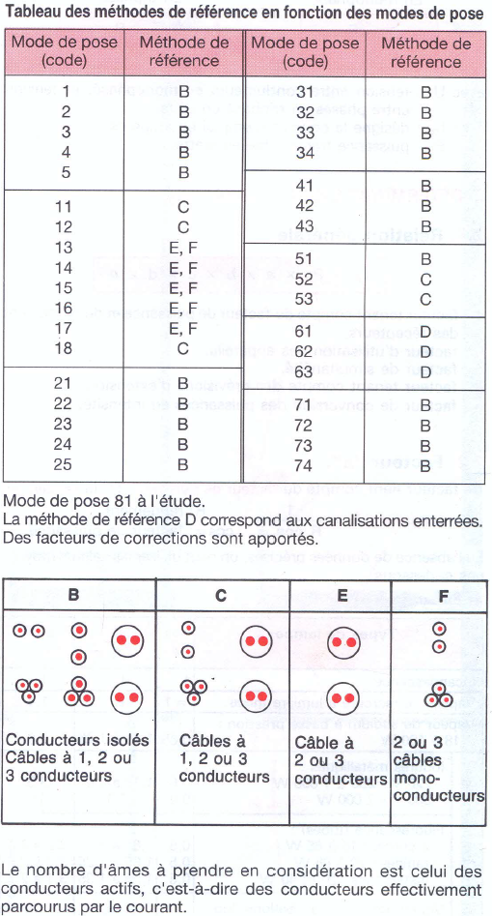

Slide 40
3.2) Facteur de correction associé à la méthode de référence « F1 »
Chaque mode de pose est associé à un numéro de référence lui-même associé à une méthode de calcul dite « méthode de référence » représentée par une lettre de B à F. Les correspondances entre les modes de pose et les méthodes de référence sont indiquées dans le tableau 52E ci-dessous :
Les modes de poses les plus utilisés (air libre) sont :
11 : Câble fixé sur mur
11A : Câble fixé à un plafond
12 : Câble sur chemin de câble (ou tablette non perforée)
13 : Câble su chemin de câble (tablette perforée)
14 : Câble fixé sur corbeaux
15 : Câble sur collier espacé
41 : Conducteur isolé en conduit ou câble en caniveaux fermés
42 : Conducteur isolé en conduit dans les niveaux ventilés

Slide 41
TALEAU 52E
(Extrait de la norme NF C 15-100)
Pour chacun des modes de pose décrits dans le tableau 52C, le tableau indique la méthode de référence (repérée par l’une des lettres : B, C, E ou F) et les facteurs de correction éventuels à appliquer.
 | Modes de pose (numéro de référence du tableau 52C) | Méthode de référence | Facteur de correction F1 | Remarques
Conduits | 1 2 3 4 5 | B B B B B | 0,77 0,7 (*) (*) (*) | (*) Pour les câble dans les conduits (modes de pose 3A, 4A et 5A) appliquer un facteur de 0,9
Câbles | 11 12 13 14 15 16 17 18 | C E, F E, F E, F E, F E, F C | (*) 1,21 | (*) Pour les poses sous-plafonds, appliquer un facteur de 0,95 Parcours Horizontal Ou vertical E=Multi F=Uni
Vide de construction | 21 22 23 24 25 | B B B B B | 0 ,95 0,95 (*) 0,95 (*) 0,95 (*) 0,95 | (*) Pour des câble dans le vide de construction (modes de pose 22A, 23A et 24A) appliquer un facteur de 0,865

Slide 42
Goulottes | 31 32 33 34 | B B B B | (*) (*) (*) (*) | (*) Pour les câble dans des goulottes (modes de pose 31A, 32A, 33A et 34A) appliquer un facteur de 0,9
Caniveaux | 41 42 43 | B B B | 0 ,95
Encastrés | 51 52 53 | B C C | 0 ,77
Moulures | 71 72 73 74 | B B B B | (*) (*) (*) | (*) Pour des câble multiconducteurs appliquer un facteur de 0,9
Immergé | 81 |  |  | A l’étude
Exemple:
Une pose sur chemin de câble (ou tablettes perforées) correspond à la référence 12 du tableau 52C et à la méthode de référence C du tableau 52E. F1 = 1

Slide 43
3.3) Facteur de correction pour température ambiante « F2 »
La température ambiante à utiliser est celle du milieu environnant.
Le facteur de correction lié à la température doit être appliqué toutes fois que la canalisation est placée dans un air ambiant dont la température est différente de 30°C.
Pour d’autres températures ambiantes, les valeurs des intensités admissibles doivent être multipliées par le facteur approprié du tableau 52J1 ci-dessous :
TABLEAU 52J1 (Extrait Norme NF C 15-100)
Influence de la température ambiante pour les situations de pose non enterrée

Slide 44
Température ambiante (°C) | Elastomère (Caoutchouc) | ISOLATION
 |  | PVC | PR / EPR | Minérale
 |  |  |  | Gaine en PVC ou câble nu et accessible 70°C | Câble nu et inaccessible 105°C
10 15 20 25 35 40 45 50 55 60 65 70 75 80 85 90 95 | 1,29 1,22 1,15 1,07 0,93 0,82 0,71 0,58 | 1,22 1,17 1,12 1,06 0,94 0,87 0,79 0,71 0,61 0,50 | 1,15 1,12 1,08 1,04 0,96 0,91 0,87 0,82 0,76 0,71 0,65 0,58 0,50 0,41 | 1,26 1,20 1,14 1,07 0,93 0,85 0,77 0,67 0,57 0,45 | 1,14 1,11 1,07 1,04 0,96 0,92 0,88 0,84 0,80 0,75 0,70 0,65 0,60 0,54 0,47 0,40 0,32
 | UTILISATION EXCLUE
 |  |  |  | UTILISATION EXCLUE
 |  | UTILISATION EXCLUE
 |  |  | UTILISATION EXCLUE
NB: Pour des températures supérieures, veuillez consulter les fabricants.

Slide 45
3.4) Facteur de correction pour conducteur neutre chargé « F3 »
Le nombre de conducteurs à considérer dans un circuit est celui des conducteurs effectivement parcourus par le courant. Lorsque dans un circuit polyphasé, les courants sont supposés équilibrés, il n’y pas lieu de tenir compte du conducteur neutre correspondant.
Lorsque le conducteur neutre transporte un courant sans réduction de la charge des conducteurs de phase, le conducteur neutre doit être pris en compte pour la détermination du nombre de conducteurs chargés. Dans ce cas, un facteur de réduction de 0,84 est à appliquer aux valeurs des courants admissibles pour les câbles à 3 ou 4 conducteurs.

Slide 46
3.5) Facteur de correction pour zones ou emplacements à risque d’explosion « F4 »
Pour les zones ou emplacements à risque d’explosion (BE3), le courant admissible dans les canalisations est réduit de 15%.
Le facteur de correction correspondant est 0,85.

Slide 47
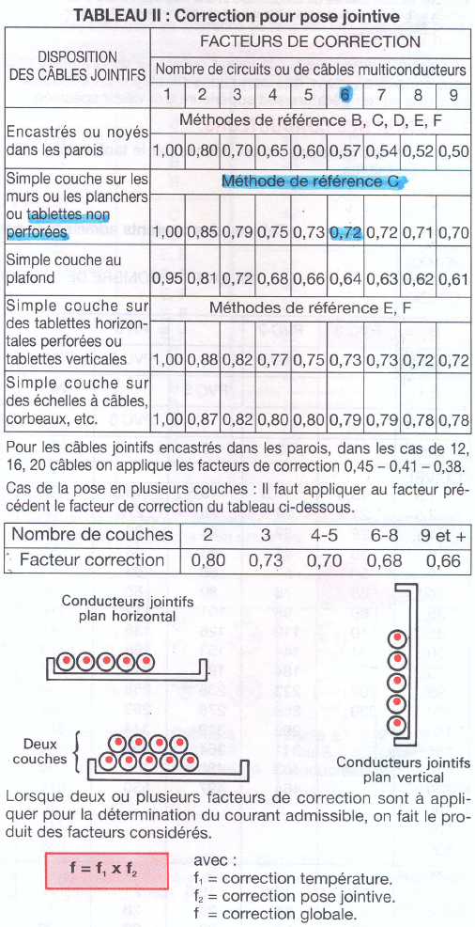
3.6) Facteur de correction pour groupement des conducteurs et câbles en une seule couche « F5 »
Lorsque des conducteurs ou des câbles sont groupés de façon jointive, les courants admissibles sont réduits selon les tableaux suivants:
EXTRAIT TABLEAU 52L (Extrait Norme NF C 15-100)
Facteurs de correction pour groupements de plusieurs circuits ou de plusieurs câbles multiconducteurs (en une couche)

Slide 49
3.7) Facteur de correction pour groupement des conducteurs et câbles en plusieurs couches « F6 »
Lorsque les câbles sont disposés en plusieurs couches, les facteurs de correction suivants doivent être appliqués aux valeurs de courant admissibles :
TABLEAU 52M (Extrait Norme NF C 15-100)

Slide 50
NB: Ces facteurs de correction sont à multiplier par ceux du Tableau 52L.
Nombre de couches | 2 | 3 | 4 | 5 | 6 | 7 | 8 | 9 et plus
Facteurs de correction | 0,80 | 0,73 | 0,70 | 0,70 | 0,68 | 0,68 | 0,68 | 0,66

Slide 51
3.8) Courant admissible pour les canalisations non enterrées
Le tableau 52F permet de connaitre la section à utiliser pour les méthodes de référence B, C, E et F connaissant :
La méthode de référence;
La nature de l’isolant;
Le type de circuit;
L’intensité à transporter.
TABLEAU 52F (Extrait partiel Norme NF C 15-100)

Slide 52
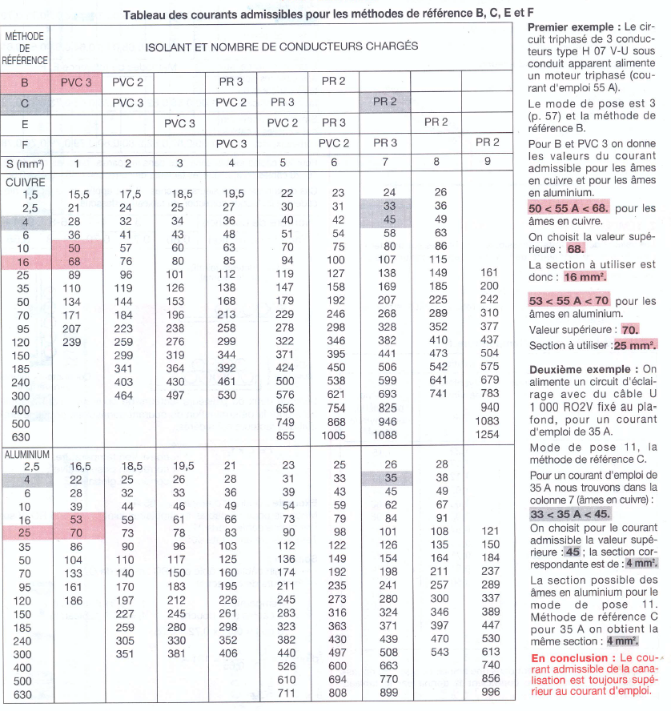

Slide 53
Avec:
PVC : Polychlorure de vinyle
PR : Polyéthylène réticulé ou éthylène-propylène
2 : Circuits monophasés ou biphasés
3 : Circuits triphasés

Slide 54
4. Courant admissible dans les canalisations enterrées

Slide 55
4.1) Méthodes de référence
La détermination des courants admissibles est dépendante du mode de pose des canalisations dont les exemples figurent au Tableau 52C de la Norme NF C 15-100.
TABLEAU 52C (Extrait partiel Norme NF C 15-100)
 | 52GN, 52G0 Câbles mono ou multiconducteurs dans des conduits ou dans les conduits-profilés enterrés | 61
 | Câbles mono ou multiconducteur enterrés sans protection mécanique complémentaire 52GK Câbles mono ou multiconducteurs enterrés avec protection mécanique complémentaire | 62
 |  | 63

Slide 56
Le mode de pose correspondant aux canalisations enterrées décrit dans le Tableau 52C est associé à un numéro de référence (colonne 3 du tableau 52C) lui-même associé à une méthode de calcul dite « Méthode de référence » représenté par la lettre D.

Slide 57
4.2) Facteur de correction associé à la méthode de référence « f1 »
TABLEAU 52E (Extrait partiel Norme NF C 15-100)
POSE | REF. | f1
61 | D | 0,8
62 | D | 1
63 | D | 1

Slide 58
4.3) Facteur de correction pour température ambiante « f2 »
La valeur de la température à utiliser est la température du sol, si elle est différente de 20°C, les valeurs des intensités admissibles doivent être multipliées par le facteur de correction approprié ci-après.
TABLEAU 52J2 (Extrait Norme NF C 15-100)
Température du sol | Isolation
 | PVC | PR EPR
10 15 25 30 35 40 45 50 55 60 65 70 75 80 | 1,10 1,05 0,95 0,89 0,84 0,77 0,71 0,63 0,55 0,45 | 1,07 1,04 0,96 0,93 0,89 0,85 0,80 0,76 0,71 0,65 0,60 0,53 0,46 0,38
 | UTILISATION EXCLUE

Slide 59
4.4) Facteur de correction pour la nature du sol « f3 »
Facteur de correction à appliquer pour les câbles enterrés suivant la résistivité thermique du terrain.
TABLEAU 52GJ (Extrait Norme NF C 15-100)
NATURE DU SOL | FACTEUR DE CORRECTION
Pose immergée | 1,25
Terrain très humides | 1,21
Terrain humides | 1,13
Terrain dit normal | 1,05
Terrain sec | 1,00
Terrain très sec | 0,86

Slide 60
4.5) Facteur de correction pour conducteur neutre chargé « f4 »
Les dispositions à appliquer sont identiques à celles utilisées par les canalisations posées à l’aire libre.
Circuits polyphasés supposés équilibrés:
Ne pas tenir compte du conducteur neutre correspondant (facteur de correction est égal à 1).
Le conducteur neutre transporte un courant sans réduction de la charge des conducteurs de phases :
Le conducteur neutre est pris en compte pour la détermination du nombre de conducteurs chargés (facteur de correction est égal à 0,84).

Slide 61
4.6) Facteur de correction pour groupement de circuits « f5 »
Les facteurs des corrections à appliquer aux valeurs des courants admissibles pour les câbles enterrés sont :
TABLEAUX 52GN/GN (Extrait Norme NF C 15-100)
Facteurs de correction pour conduits enterrés à raison d’un câble ou d’un groupement de 3 câbles mono conducteurs par conduit :
GN Distance entre conduits |  |  |  | GM
Nombre de conduits | 0,25 m | 0,5 m | 1,00 m | jointif
2 3 4 5 6 | 0,93 0,87 0,84 0,84 0,71 | 0,95 0,91 0,89 0,87 0,86 | 0,97 0,95 0,94 0,93 0,93 | 0,87 0,77 0,72 0,68 0,65

Slide 62
TABLEAUX 52GO (Extrait Norme NF C 15-100)
Facteurs de correction dans le cas de plusieurs circuits ou câbles dans un même conduit enterré :
Applicable à des groupements de câbles de sections différentes mais ayant la même température maximale admissible.
DISPOSITION DE CIRCUITS OU DE CABLES JOINTIFS | FACTEUR DE CORRECTION |  |  |  |  |  |  |  |  |  |  |  | Mode de référence | Mode de pose
 | Nombre de circuits ou de câble multiconducteurs
 | 1 | 2 | 3 | 4 | 5 | 6 | 7 | 8 | 9 | 12 | 16 | 20
Posé dans un conduit enterré | 1,00 | 0,71 | 0,58 | 0,50 | 0,45 | 0,41 | 0,38 | 0,35 | 0,33 | 0,29 | 0,25 | 0,22 | D | 61

Slide 63
TABLEAUX 52GK (Extrait Norme NF C 15-100)
Facteurs de correction pour groupement de plusieurs câbles posés directement dans le sol. Câbles mono conducteur ou multiconducteurs disposés horizontalement ou verticalement.
Distance entre câble ou groupement de 3 câbles mono conducteur
Nombre de câbles ou de circuits | Nulle (Câbles jointifs) | 0,25 m | 0,5 m | 1,0 m
2 3 4 5 6 | 0,76 0,64 0,57 0,52 0,49 | 0,84 0,74 0,69 0,65 0,60 | 0,88 0,79 0,75 0,71 0,69 | 0,92 0,85 0,82 0,80 0,78

Slide 64
Exemple :
Un circuit monophasé 230 V enterré chemine dans un conduit contenant 4 autres circuits. La température du sol est de 30 °C. Le sol est de type normal. L’isolation des conducteurs est en PVC.
On aura donc :
mode de pose 61 : f1 = 0,8
température du sol 30 °C : f2 = 0,89
nature du sol normale : f3 = 1,05
nature du neutre (circuit monophasé) : f4 = 1
groupement (5 circuits dans un même conduit) : f5 = 0,45

Slide 65
4.7) Courant admissible dans les canalisations enterrées
Le tableau 52G permet de déterminer la section à utiliser connaissant :
la méthode de référence,
la nature de l’isolant,
le type de circuit,
l’intensité à transporter.
TABLEAU 52G (Extrait Norme NF C 15-100)

Slide 66
SECTION DES CONDUCTEURS (mm²) | NOMBRE DE CONDUCTEURS CHARGES ET TYPE D’ISOLATION
 | PVC 3 | PVC2 | PR 3 | PR 2
Cuivre 1,5 2,5 4 6 10 16 25 35 50 70 95 120 150 185 240 300 | 26 34 44 56 74 96 123 147 174 216 256 290 328 367 424 480 | 32 42 54 67 90 116 148 178 211 261 308 351 397 445 514 581 | 31 41 53 66 87 113 144 174 206 254 301 343 387 434 501 565 | 37 48 63 80 104 136 173 208 247 304 360 410 463 518 598 677
Aluminium 10 16 25 35 50 70 95 120 150 185 240 300 | 57 74 94 114 134 167 197 224 254 285 328 371 | 68 88 114 137 161 200 237 270 304 343 396 447 | 67 87 111 134 160 197 234 266 300 337 388 440 | 80 104 133 160 188 233 275 314 359 398 458 520

Slide 67
5. Protection contre les surcharges et les courts-circuits

Slide 68
5.1) Règle générale
Des dispositifs de protection doivent être prévus pour interrompre tout courant de surcharge dans les conducteurs du circuit avant qu’il ne puisse provoquer un échauffement nuisible à l’isolation, aux connexion, aux extrémité ou à l’environnement des canalisations.
5.2) Emplacement des dispositifs de protection
Un dispositif assurant la protection contre les surcharges doit être placé à l’endroit où un changement de section, de nature de mode de pose ou de constitution entraine une réduction de la valeur du courant admissible dans les conducteurs.

Slide 69
5.3) Coordination entre les conducteurs et les dispositifs de protection
CANALISATION
I_{B} = Courant d’emploi
I_{Z} = Courant admissible
1,45 I_{Z}
Ir
Disjoncteur Usage Général
In
Petit disjoncteur
In
Fusible
I₂
PROTECTION

Slide 70
In : Courant assigné du dispositif de protection
Ir : Courant de réglage choisi (dispositif réglable)
I₂ : Courant assurant effectivement le fonctionnement du dispositif de protection ;
En pratique I₂ est pris égal :
au courant de fonctionnement dans le temps conventionnel pour les disjoncteurs;
au courant de fusion dans le temps conventionnel pour les fusibles de type de gl ou gG
Les deux conditions suivantes sont à respecter :
a) Protection par fusibles :
I_{B} ≤ In
I2 ≤ 1,45 x Iz ou In ≤ Iz/k3
Pour les fusibles de classe gl :
Pour In 10 A, prendre k₃ = 1,31
Pour 10A < In ≤ 25 A, prendre k₃ =1,21
Pour In > 25 A, prendre k₃ = 1,10

Slide 71
b) Protection par disjoncteurs :
I_{B} ≤ In ou I_{R}
In ou I_{R} ≤ I_{Z}
NB : Prendre k3 = 1

Slide 72
6. Dimensionnement des conducteurs neutres

Slide 73
Le conducteur neutre doit avoir la même section que les conducteurs de phase :
Dans les circuits monophasés à deux conducteurs;
Dans les circuits monophasés à trois conducteurs et dans les circuits polyphasés dont les conducteurs de phase ont une section égale au plus à 16 mm² en cuivre ou 25 mm² en aluminium.
Dans les circuits polyphasés dont les conducteurs de phase ont une section supérieure à 16 mm² en cuivre ou 25 mm² en aluminium, le conducteur neutre peut avoir une section inférieure à celle des conducteurs de phase si les conditions suivantes sont simultanément remplies :
Le conducteur neutre est protégé contre les surintensités (Régime IT);
Le courant maximal, y compris les harmoniques éventuels, susceptible de parcourir le conducteur neutre en service normal n’est pas supérieur au courant admissible correspondant à la section réduite du conducteur neutre.
Nota :
La charge transportée par le circuit en service normal doit être pratiquement équilibrée entre les phases.
Un conducteur neutre ne peut être commun à plusieurs circuits.
Dans la pratique, lorsque la réduction de la section du conducteur neutre est possible, celle-ci ne doit pas être inférieure à celle que l’on trouve dans la gamme de câbles normalisés et commercialisés.

Slide 74
7. Démarche à suivre

Slide 75
Mode de pose
(52C)
FACTEUR DE CORRECTION
Détermination de K
COMMUN quelle-que soit la pose
BE3 : 0,85
Neutre chargé : 0,84
Méthode de référence
(52E)
(52DY)
ENTERREE
NON ENTERREE
ϴ Sol ≠ 20 °C : 52J2
Résistivité du sol : 52GJ
Groupement de câbles : 52GK
Groupement conduits : 52GN/GM, 52GO
ϴ ambiante : 52J1
Groupement de circuits : 52L
Nombre de couches : 52M
CHOIX DE LA SECTION
S = f (Iz)
52F : Canalisation non enterrées
52G : Canalisation enterrée
52H : Isolant minéral

Slide 76
8. Applications pratiques

Slide 77
8.1. Cas d’une canalisation non enterrée
8.1.1 Données de base
Le circuit alimentant l’installation force motrice d’un local compresseur a les caractéristiques suivantes :
TGBT
Câble U 1000 R 02V multipolaire
Tableau électrique pour compresseurs
Caractéristiques
Ib = 85 A
Le câble est posé sur un chemin de câble perforé jointif avec 3 autres circuits triphasés préexistants
Température 40 °C

Slide 78
a) Données complémentaires
Tableaux 52C, 52E, 52F, 52JI, 52L
b) Questions
Dimensionner la canalisation pour les deux cas suivants :
protection surcharge réalisée par trois fusibles gl;
protection surcharge réalisée par un disjoncteur d’usage général.

Slide 79
8.1.2. Solutions
a) Déterminations de la méthode de référence
Tableaux 52C => référence N°13
Tableau 52E => méthode de référence E et F1=1
b) Facteurs de correction
Température différente de 40°C, isolation PR : F2 = 0,91 (52JI)
Neutre (non chargé): F3 = 1
Ambiance (non explosif): F4 = 1
Groupement des circuits : F5 = 0,77 (52L)
c) Protection surcharge assurée par fusible gl :
Pour un fusible de 100 A (In I_{B} : In = 100 A)
Pour un fusible de 100 A : k₃ = 1,1
Calcul de l’intensité admissible :
Iz = (k3xIn)/(F1xF2xF3XF4xF5) = (1,1x100)/(1x0,91x1x1x0,77) = 157 A
Détermination de la section (tableau 52F) pour PR3 et méthode de référence E Colonne 6 => S = 35 mm²

Slide 80
d) Protection surcharge assurée par disjoncteur :
Protection par disjoncteur (Ir, I_{B}): 85 A
Pour un disjoncteur : k₃ = 1
Calcul de l’intensité admissible :
Iz = (k3xIr)/(F1xF2xF3xF4xF5) = (1x85)/(1x0,91x1x1x0,77)
= 121 A
Détermination de la section (tableau 52F) pour PR3 et méthode de référence E , colonne 6 => S=25mm²

Slide 81
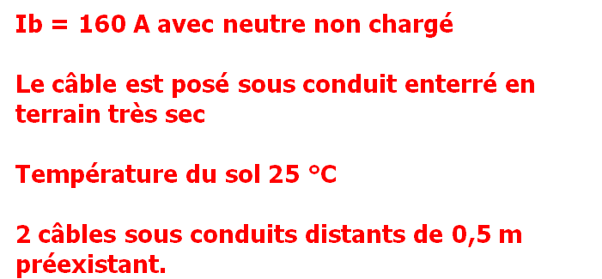
8.2. Cas d’une canalisation enterrée
8.2.1 Données de base
L’alimentation d’un bâtiment industriel a les caractéristiques suivantes :
TGBT
Câble U 1000 R 02V unipolaire
Tableau électrique pour bâtiment
Caractéristiques

Slide 82
a) Données complémentaires
Tableaux 52C, 52E, 52GN/GM, 52GJ, 52J2
b) Questions
Dimensionner la canalisation dans le cas d’un disjoncteur d’usage général.
8.2.2. Solutions
Détermination de la méthode de référence
Tableaux 52C => référence N° 61
Tableau 52E => méthode de référence D : f₁= 0,8

Slide 83
b) Facteurs de correction
Température 25°C et isolation PR : f₂ =0,96 (52J2)
Terrain (très sec) : f₃= 0,86 (52GJ)
Neutre (non chargé) : f₄=1
Groupement des circuits (3 conduits distants de 0,5 m): f₅= 0,91 (52GN)
c) Protection surcharge assurée par disjoncteur
I_{R} > ou I_{B} = 160 A
Coefficient k₃ = 1
Calcul de l’intensité admissible :
Iz = (k3xIr)/(f1xf2xf3xf5) = (1x160)/(0,80x0,96x0,86x0,91) = 267
Détermination de la section (tableau 52G) pour PR3 cuivre S=95 mm²
Dans le cas où le conducteur neutre serait chargé :
Facteur de correction f₆ = 0,84
Iz = 267/0,84 = 138 A
Tableau 52G => S = 120 mm²

Slide 84
Chapitre IV:
CHUTES DE TENSION EN BASSE TENSION

Slide 85
I) Valeurs autorisées
La norme NF C 15-100 impose que la chute de tension entre l’origine de l’installation Basse Tension (BT) et tout autre point d’utilisation n’excède pas les valeurs du tableau ci-dessous :
Chute de tension maximale entre l’origine de l’installation BT et l’utilisation
 | Eclairage | Autres usages (force motrice)
Alimentation par le réseau BT de distribution publique | 3% | 5%
Alimentation par poste privé MT/BT | 6% | 8%

Slide 86
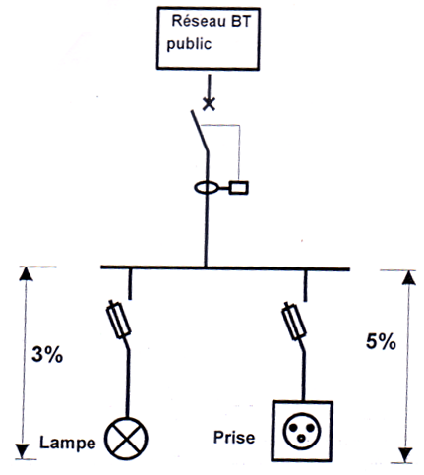
I.1) Alimentation par un réseau BT de distribution publique

Slide 87
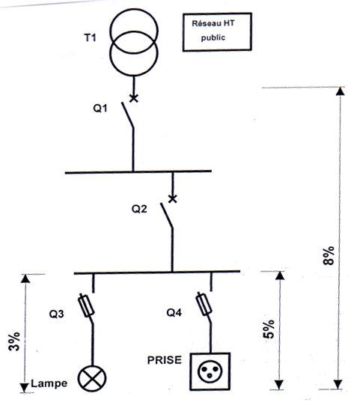
I.2) Alimentation par un poste privé MT/BT

Slide 88
Il est recommandé de ne pas atteindre de la chute de tension maximale autorisée pour les raisons suivantes :
Pour qu’un moteur puisse démarrer convenablement, il ne faut pas que la chute de tension au démarrage atteigne 10 % de la tension nominale. Si la chute de tension est de 8 % en régime nominale, elle atteindra probablement au démarrage une valeur plus élevée (15 à 30 %) car le courant de démarrage d’un moteur peut atteindre ou même dépasser 5 à 7 In (In= Intensité nominale du moteur).
Une chute de tension est synonyme de pertes en ligne, ce qui va à l’encontre des économies d’énergie.

Slide 89
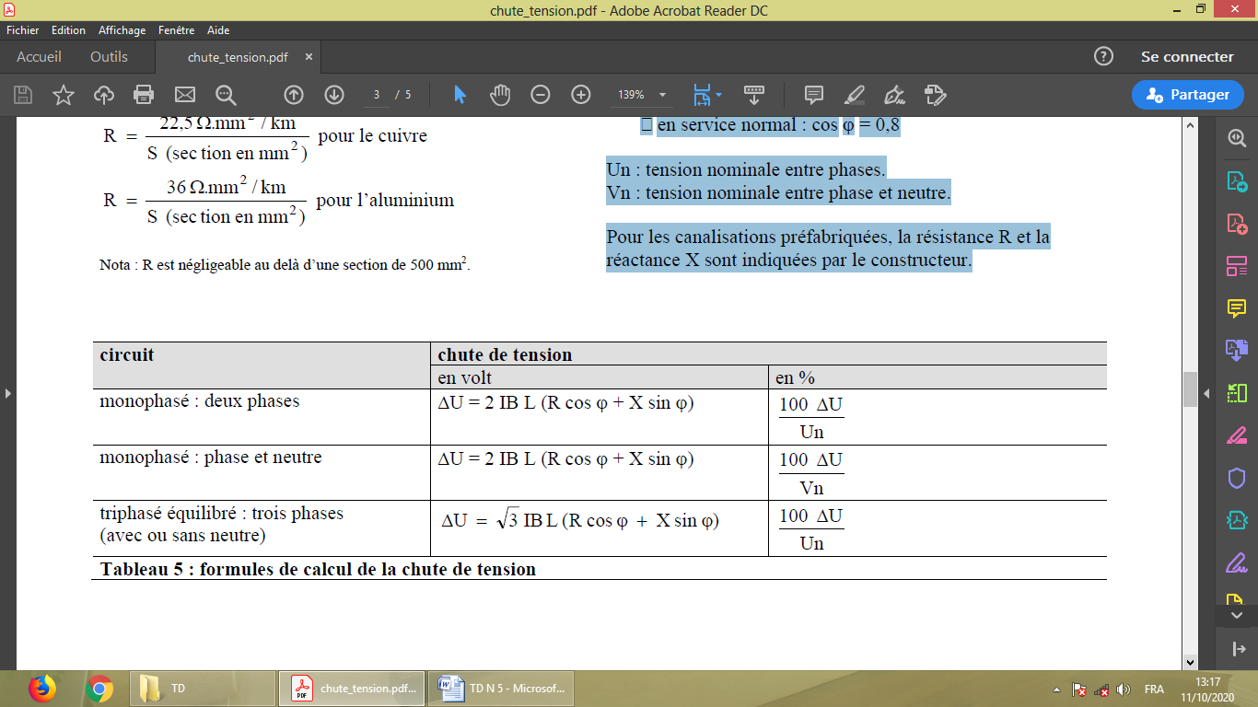
II) Calcul de la chute de tension en ligne en régime permanent
II.1 Méthode 1: Calcul
Le tableau ci-après donne les formules usuelles qui permettent de calculer la chute de tension dans un circuit donné :

Slide 90
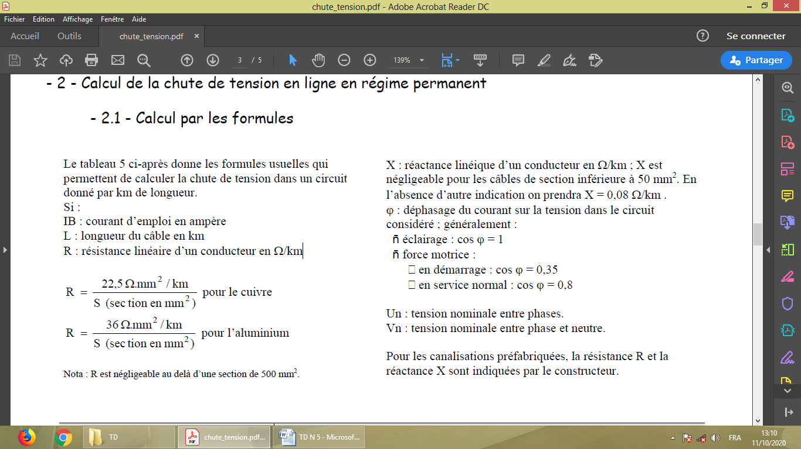
L : Longueur simple de la canalisation, en km
cosφ: Facteur de puissance : en l’absence d’indication précises, le facteur de puissance est pris égal à 0,8 (sinφ = 0,6)
R : Résistance linéaire (ou linéique) des conducteurs en Ω/km
X : Réactance linéaire (ou linéique) des conducteurs ; en l’absence d’autres indications prendre X = 0,08 Ω/km
IB: Courant d’emploi en A
Un: Tension nominale entre phases (tension composée) en V
Vn: Tension nominale entre phase et neutre (tension simple) en V
∆U: Chute de tension en volts (V)

Slide 91
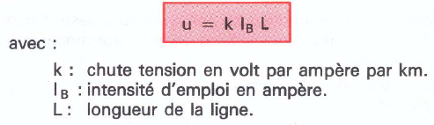
II.2 Méthode 2: Utilisation d’un tableau
Les constructeurs des câbles fournissent des tableaux évitant les calculs et donnant directement la chute de tension en volt par ampère et par km.
Les câbles étant chargés à leur intensité admissible (régime permanent à 70 °C), on obtient la chute de tension en appliquant la relation suivante:
U en V
L en km
Pour l’obtention de u en %, on applique les mêmes formules données par le tableau précédent.
La valeur de k se détermine à l’aide du tableau ci-après.

Slide 92
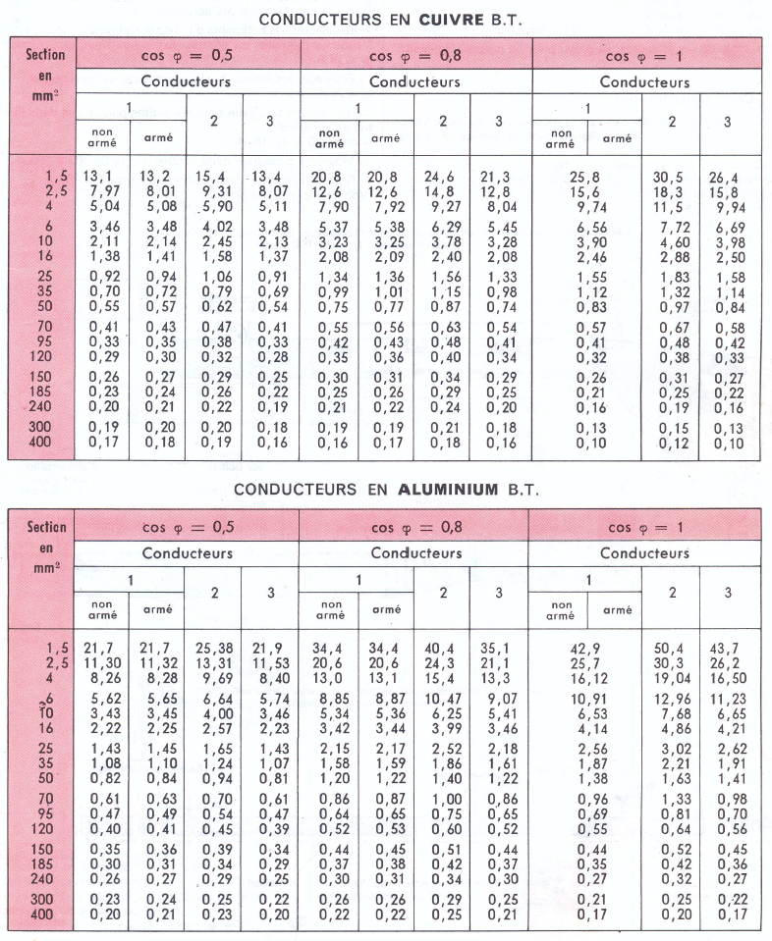

Slide 93
III) Attribution d’une valeur de chute de tension à chaque niveau
Pour les installations avec plusieurs niveaux de distribution, il est souhaitable d’attribuer à chaque niveau une valeur maximale de chute de tension à ne pas dépasser.
EXEMPLE 1

Slide 94
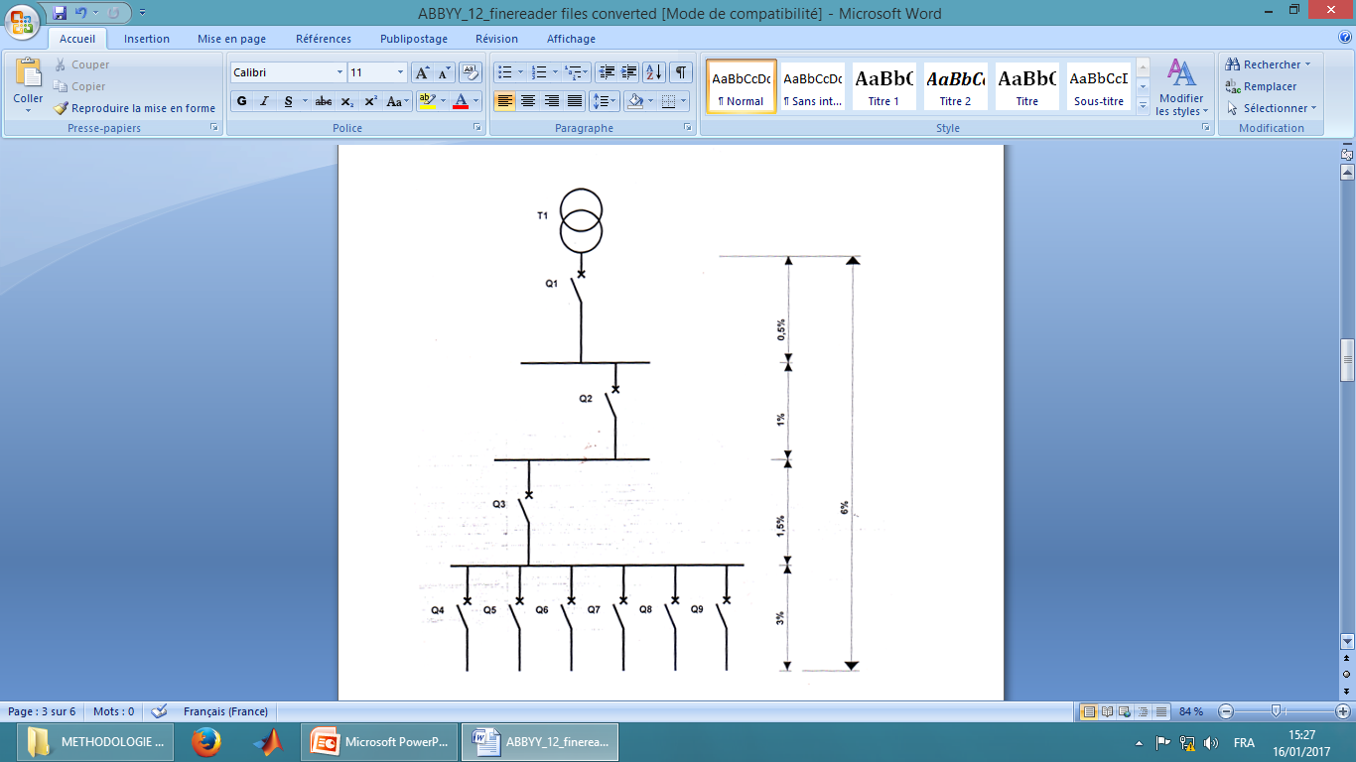

Slide 95
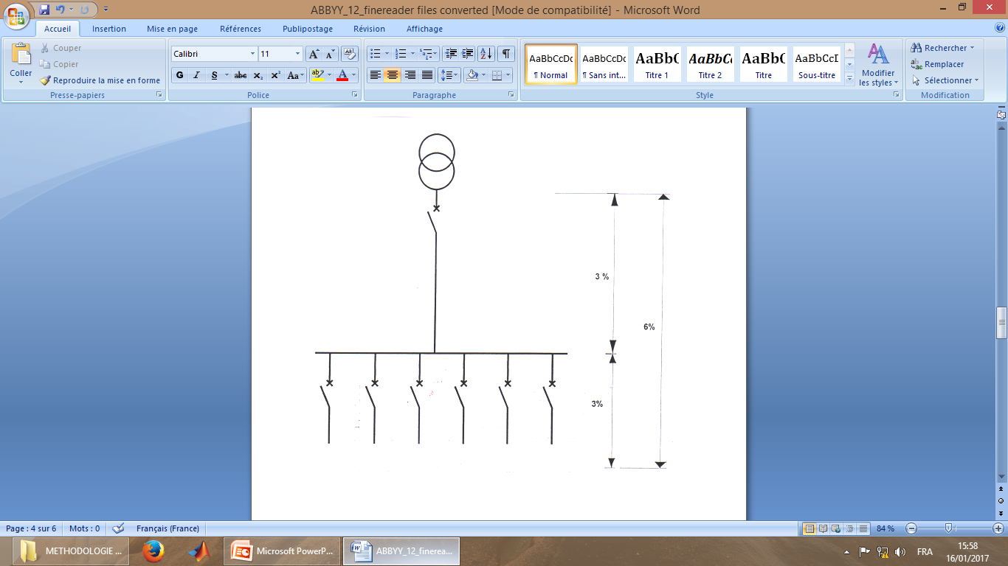
EXEMPLE 2

Slide 96
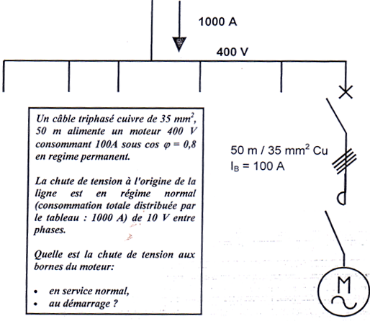
IV) Exemples d’application
EXEMPLE 1:

Slide 97
Chute de tension en régime normal
Chute de tension du câble 50 m/35 mm² cuivre:
∆U = √3.IB (R.L/S.cosφ + X.L.sinφ)
AN: ∆U = √3x100x[0,0225x(50/35)x0,8+0,08.10-3x50x0,6] = 4,87 V
Chute de tension aux bornes du moteur
∆U moteur = ∆U tableau + ∆U câble
AN: ∆U moteur = 10 + 4,87 = 14,87 V
∆U (%) = 14,87 x 100/400 = 3,27 % Conclusion: valeur inférieure au maximum autorisé par la norme (8 %).
b) Chute de tension au démarrage
On suppose Id (courant de démarrage) = 5 x In; d’où:
∆U câble (démarrage) = 0,52 x 500 x 0,050 = 13 V
Dans cette situation, la chute de tension au niveau du tableau est supérieure à 10 V du fait du courant de démarrage du moteur.
On suppose que le courant dans la ligne d’alimentation du tableau est pendant le démarrage du moteur de:
(1000 – 100) + 500 = 1400 A. La chute de tension au niveau du tableau vaudra:
∆U tableau = 10 x (1400/1000) = 14 V
∆U total = 13 + 14 = 27 V soit (27/400)x100 = 6,75% ce qui est tout à fait acceptable pendant un démarrage.

Slide 98
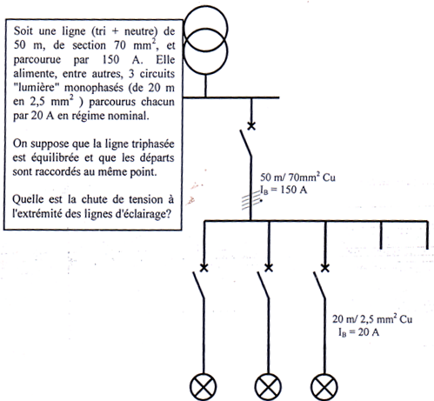
EXEMPLE 2:

Slide 99
V) Chute de tension et pertes en ligne
Puissance dissipée : R x I² = U/I x I² = U x I = (0,8/100) x 400 x 1000 = 3200 W
Temps de fonctionnement de l’installation:
Horaire: 2 x 8h/j pendant 220 jours
AN: 2 x 8 x 220 = 3520 h/an
800 kVA
400/230 V
IB = 1000 A
∆U3 = 0,8 %
(3 x 1 x 150 mm²)
Pertes annuelles
3200 x 3520
= 11200 kWh
929600 F.CFA/an
(1 kWh = 83 F.CFA)

Slide 100
CHAPITRE V :
LES COURANTS DE COURT-CIRCUIT

Slide 101
I) Définitions
Court-circuit triphasé symétrique : défaut d’isolement affectant, en un point d’un circuit, l’ensemble des isolations (isolant) des trois conducteurs de phase entre eux.
Court-circuit biphasé : défaut d’isolement affectant, en un point d’un circuit, l’isolation (isolant) de deux conducteurs de phase entre eux.
Court-circuit monophasé-neutre : défaut d’isolement affectant, en un point d’un circuit, l’isolation (isolant) d’un conducteur de phase et du conducteur neutre, entre eux.
Court-circuit franc : défaut d’impédance nulle ou négligeable.
Court-circuit monophasé-terre : défaut d’isolement affectant, en un point d’un circuit, l’isolation (isolant) d’un conducteur de phase et du conducteur de terre, entre eux.

Slide 102
II) Modalités de calcul
Dans les calculs, il faut considérer les cas suivants :
Il n’est pas nécessaire de calculer les courants de court-circuit minimaux, lorsqu’un seul dispositif assure à la fois la protection contre les surcharges et contre les courts-circuits.
Type de court-circuit | Courant de court-circuit
 | Maximaux | Minimaux
court-circuit triphasé symétrique | Icc₃ | Icc3
court-circuit biphasé | Icc₂ | Icc₂
court-circuit monophasé entre phase et neutre court-circuit monophasé entre phase et terre | Icc₁ | Icc₁

Slide 103
III. Modalités de calcul
III.1 Méthode 1: Méthode des impédances
L’intensité Icc d’un courant de court-circuit se produisant dans une installation électrique, est fonction :
de la puissance de la source d’alimentation;
de la distance entre la source et le point où se produit le court-circuit.
En effet, à l’apparition du court-circuit, l’intensité du courant qui se développe est limitée par l’ensemble des impédances des différents constituants placés en amont du point ou se produit le court-circuit
( U = Z . I) donc (I = U/Z).

Slide 104
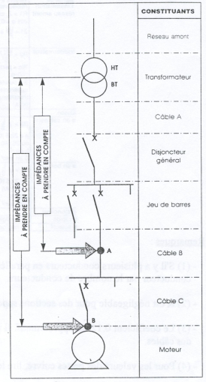

Slide 105
Dans une installation triphasée, Icc tri en un point du réseau est donné par la formule :
Icc3 = U20/√3.Zt
Icc3 (A) : courant de court-circuit au point de défaut présumé
U₂₀ : tension entre phase à vide au secondaire d’un transformateur HTA/BT (en V)
Z_{t} : Impédance totale par phase du réseau en amont du défaut (en Ω).
Ou bien: Icc3 = (m.c.Un)/√3.Zt
Un: tension nominale entre phases du transfo
m: facteur de charge à vide = 1.05
c: facteur de tension = 1.05
III.1.1 Détermination de Zt
Chaque constituant d’un réseau (réseau MT, transformateur, câble, disjoncteur, barre etc.) se caractérise par une impédance Z composée d’un élément résistant (R), et d’un élément inductif (X), appelé réactance. R et X s’expriment en ohms.
La méthode de calcul consiste à décomposer le réseau en tronçons et à calculer, pour chaque tronçon, R et X, puis les additionner arithmétiquement mais séparément.

Slide 106
Rt= Σ Ri
Xt= Σ Xi
Zt=√(Rt²+Xt²)
III.1.2 Détermination des impédances d’un réseau
a) Réseau amont
La puissance de court-circuit amont n’est jamais infinie. Cette puissance MT (Pcc) est donnée par le distributeur d’énergie. L’impédance du réseau amont ramenée au secondaire du transformateur MT/BT vaut :
Za = Uo²/Pcc
U0: tension composée à vide du transformateur en V
Pcc: puissance apparente de court-circuit du réseau amont en VA
Nota:
Ra est négligeable devant Xa, on peut alors considérer que Za = Xa
si un calcul est nécessaire, on peut prendre Ra/Xa = 0,15
le tableau ci-dessous donne les valeurs de Ra et de Xa pour les Pcc les plus fréquentes.

Slide 107
Impédance de réseau amont ramenée au secondaire du transformateur MT/BT
b) Transformateur
L’impédance est assimilable à une réactance pure
Ztr = Xtr = (U0²xUcc)/Px100
P: Puissance apparente du transfo en VA
U0: Tension composée à vide du transfo en V
Ucc: Tension de court-circuit du transfo en %
Pcc | Uo(v) | Ra (mΩ) | Xa (mΩ)
250 MVA | 237 | 0,033 | 0,222
 | 410 | 0,1 | 0,700
500 MVA | 237 | 0,017 | 0,111
 | 410 | 0,050 | 0,350

Slide 108
c) Liaison
L’impédance est assimilable à une résistance pure.
Zl = Rl = ρ. L/S
L: Longueur de la liaison en m
S: Section d’une phase en mm²
ρ: Résistivité (Cu = 0,0225 Ωm/mm², Al = 0,043 Ωm/mm²)
d) Disjoncteur
L’impédance est négligeable.

Slide 109
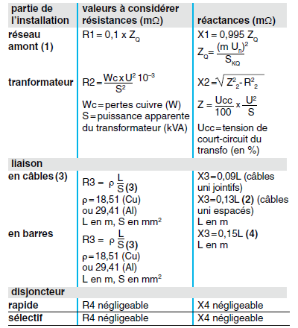
Remarque:
Le tableau ci-dessous définit les valeurs de résistance R et de réactance X à retenir pour les différents constituants d’ une installation.
(1) S_{KQ} : puissance de court-circuit de réseau à haute tension en KVA.
(2) Réactance linéique des conducteurs en fonction de la disposition des câbles.
(3) S’ il y a plusieurs conducteurs en parallèle par phase diviser la résistance et la réactance d’ un conducteur par le nombre de conducteur.
R est négligeable pour les sections > à 240mm².
Réactance linéique des jeux de barres (Cu et Al) en valeurs moyennes.

Slide 110
III.2 Méthode 2: Utilisation des tableaux
Pour les transformateurs et les canalisations, des tableaux donnent les valeurs des Icc.
courant de court-circuit Icc0 (Icc amont) à la sortie des transformateurs (tableau 1)
courant de court-circuit Icc en aval d’un câble de liaison (tableau 2)
Paramètres à prendre en compte:
la tension du réseau;
la nature (Cu ou Al) et la section du conducteur;
la longueur de la ligne;
le courant de court-circuit amont.

Slide 111
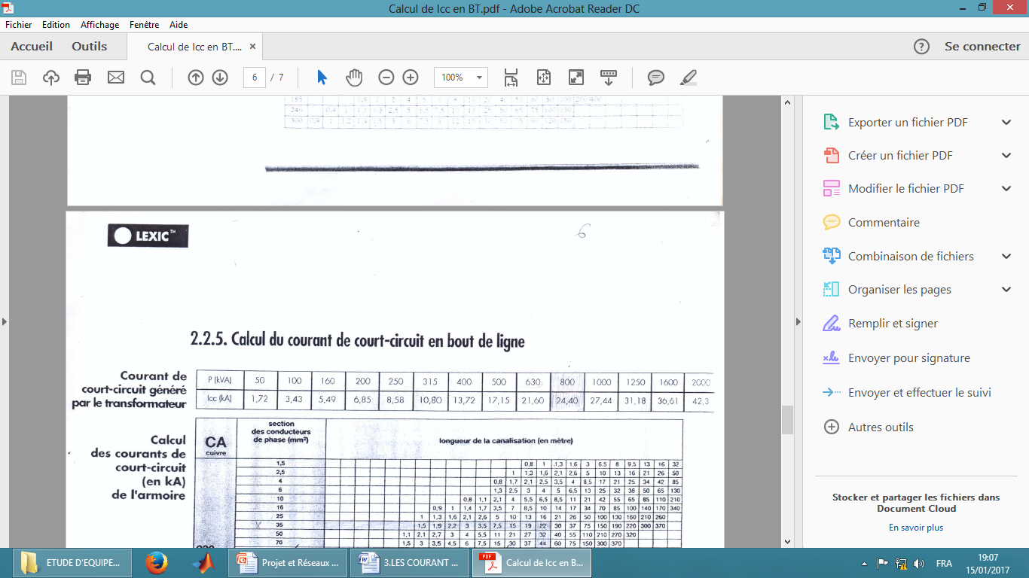
Courant de court-circuit généré par un transformateur

Slide 112
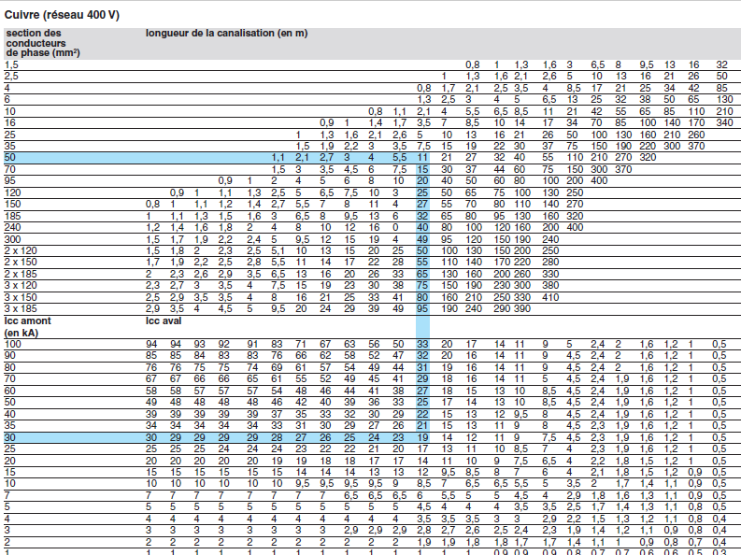

Slide 113
